Slide 1
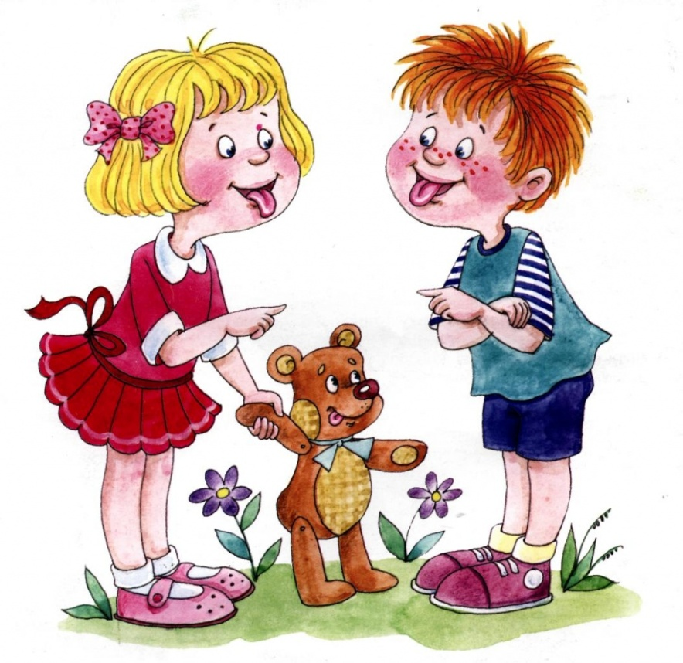
Корекційна робота логопеда

Slide 2
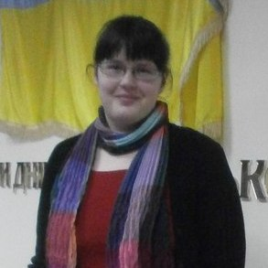
ЛОГОПЕД
Суржа Євгенія Вікторівна
Освіта: повна вища
Закінчила: Бердянський державний педагогічний університет
Спеціальність: логопед-дефектолог
Стаж роботи: 1 рік
Проблема над якою працює: «Розвиток лексичної сторони мовлення дітей з ТПМ»

Slide 3
Логопед — корекційний педагог, що займається усуненням мовних порушень у дітей і дорослих

Slide 4
Завдання логопеда
Формування та корекція фонетико-фонематичних процесів
Розширення і збагачення словникового запасу
Корекція граматичної будови та розвиток зв'язного мовлення

Slide 5
ЗНМ (загалне недорозвинення мовлення) — мовне порушення при якому, у дитини зі збереженим слухом та інтелектом, страждають всі компоненти мовлення:
Фонетико-фонематичні процеси;
Лексико-граматична сторона;
Зв'язне мовлення.

Slide 6
Фонетико-фонематичні процеси
Біологічний слух
Фонематичний слух
Фонетична компетенція

Slide 7
Лексико-граматична сторона мовлення
Лексика
слова якими дитина користується під час мовлення
Граматика
вміння узгоджувати слова між собою

Slide 8
Зв’язне мовлення - вміння грамотно і зрозуміло висловити свою думку

Slide 9
Корекційна робота
Розвиток слухової уваги
Розвиток розуміння мовлення
Накопичення словникового запасу
Розвиток звукової сторони мовлення
Розвиток просодики (темп, ритм, інтонація)

Slide 10
Розвиток складової структури
Розвиток фразового мовлення
Розвиток зв'язного мовлення
Розвиток граматичної будови

Slide 11
Шановні батьки!
Пам’ятайте, від Вас залежить майбутнє дитини!
Активна співпраця зі спеціалістами – запорука успіху!

Slide 12
Дякую за увагу!

